Slide 1

TIẾNG VIỆT 4
Tập 2
Tuần 28
Luyện từ và câu: Luyện tập về lựa chọn từ ngữ

Slide 2


Ấn để đến trang sách

Slide 3

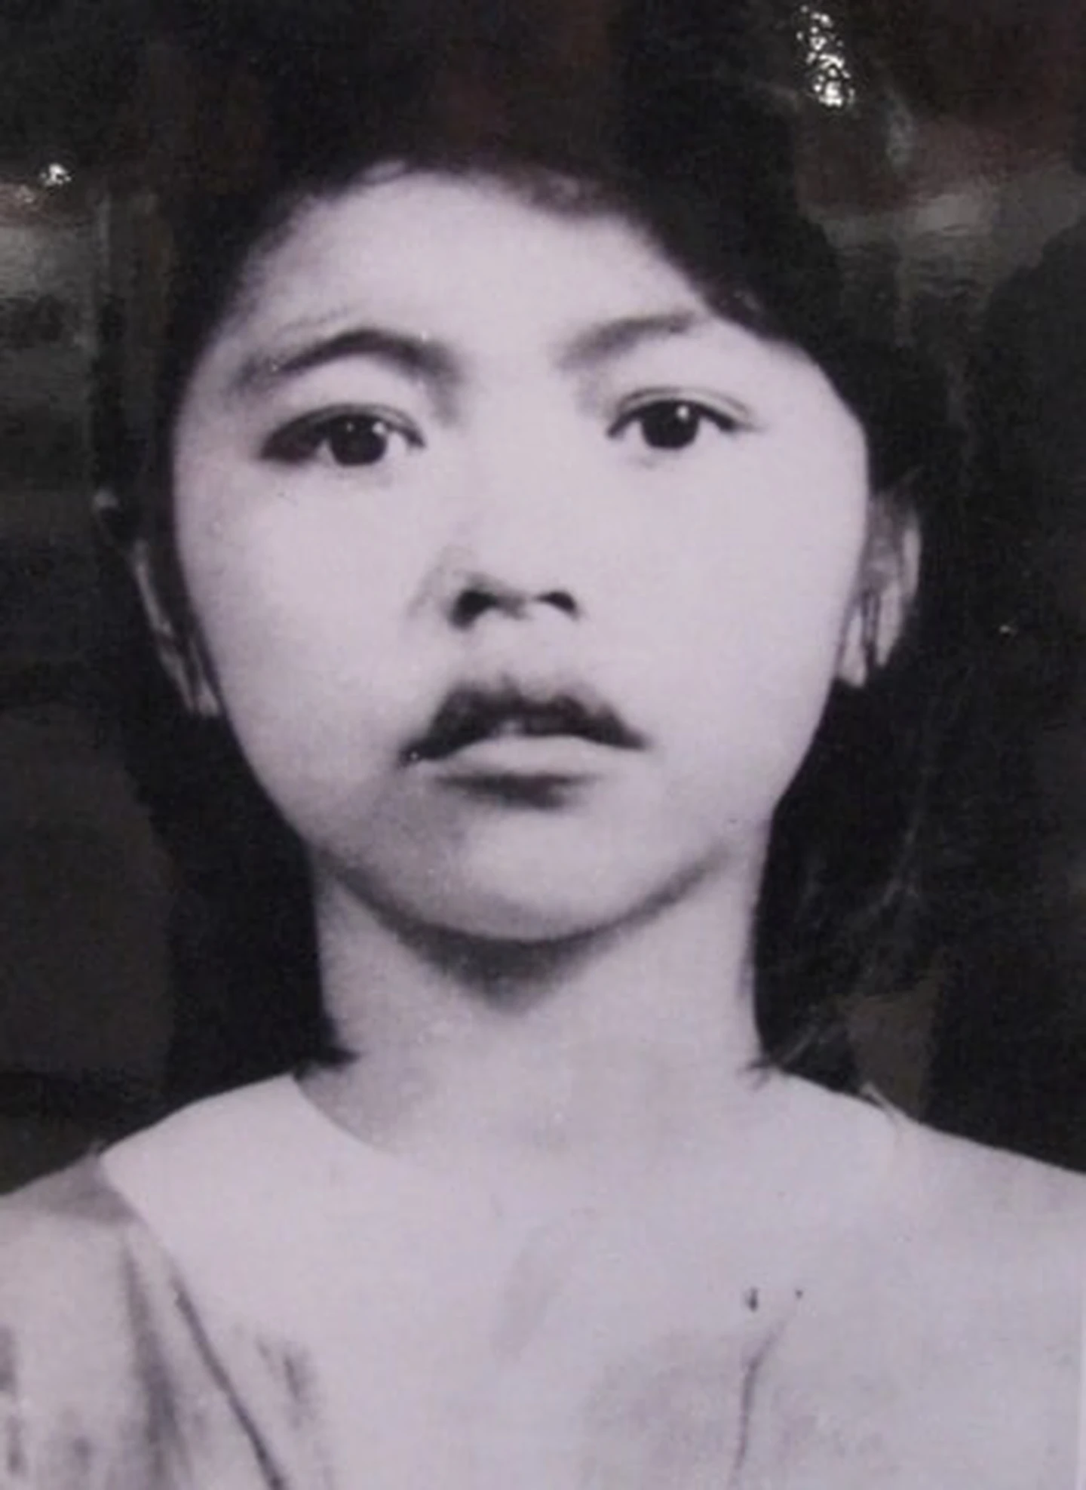

Em hãy trả lời câu hỏi sau:
Dựa vào kiến thức đã học cũng như hiểu biết của bản thân, em hãy kể tên những tấm gương truyền cảm hứng cho tuổi trẻ về lòng dũng cảm, tinh thần yêu nước?
Võ Thị Sáu

Slide 4


Ấn vào đây để luyện tập

Slide 5



Bài tập 1 SGK tr.76
Đọc khổ thơ sau và trả lời các câu hỏi:
a. Các từ cánh và bay gợi cho em nghĩ đến sự vật nào?
b. Những từ nào có nghĩa giống từ cánh (trong cánh tên)?
Mũi (tên); bó (tên); chiếc (tên)
c. Theo em, vì sao tác giả chọn từ cánh mà không chọn những từ khác?
Dưới trời lửa khói
Em như cánh tên
Bay trên cồn cát
Rẽ gió xông lên
Nguyễn Văn Dinh

Slide 6


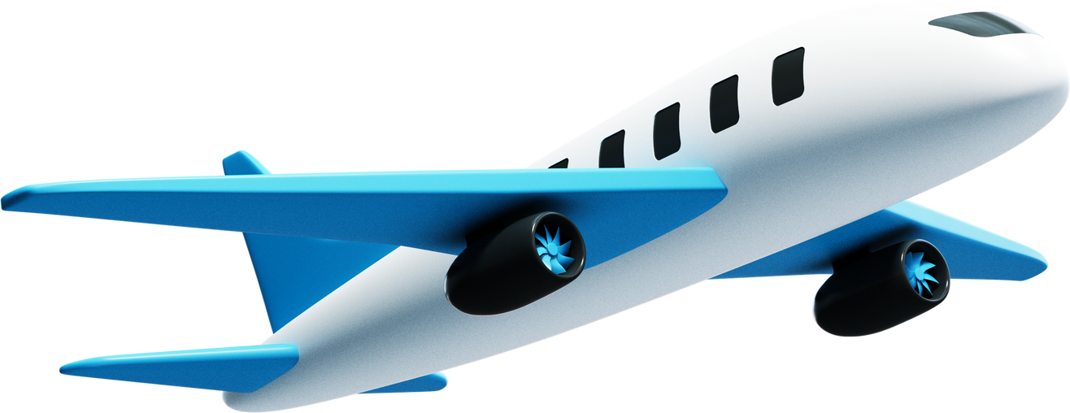
Đáp án
a. Các từ “cánh” và “bay” gợi cho em nghĩ đến một số sự vật như: chim, diều, máy bay.

Slide 7

Đáp án
b. Những từ có nghĩa giống từ cánh (trong cánh tên)
Dưới trời lửa khói
Em như cánh tên
Bay trên cồn cát
Rẽ gió xông lên
Từ “mũi” (mũi tên)
Từ “chiếc” (chiếc tên)

Slide 8
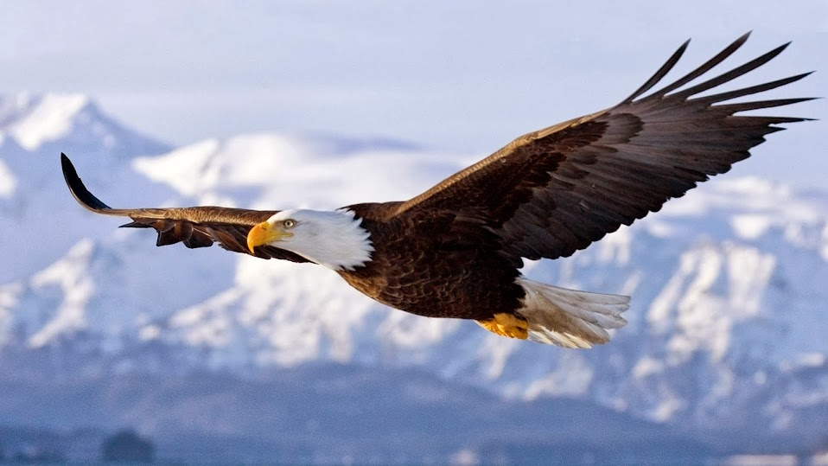
Đáp án
c. Tác giả chọn từ “cánh” (cánh tên)
Giúp cho người đọc liên tưởng đến cánh chim
Dùng từ “cánh” sẽ phù hợp với các từ ngữ xung quanh (bay, rẽ).

Slide 9

Bài tập 2 SGK tr.76
Tìm từ thích hợp trong ngoặc đơn để hoàn chỉnh đoạn văn sau:
Hồ về thu, nước (trong vắt, trong trẻo), mênh mông. Trăng toả sáng rọi vào các gợn sóng (ào ạt, lăn tăn). Thuyền ra khỏi bờ thì hãy hãy gió đông nam, sóng vỗ rập rình. Một lát, thuyền vào gần một đám sen. Bấy giờ, sen trên hồ đã gần tàn nhưng vẫn còn lơ thơ mấy đoá hoa nở muộn. Mùi hương đưa theo chiều gió (ngào ngạt, sực nức). Thuyền theo gió cứ từ từ mà đi ra giữa khoảng (vô tận, mênh mông).
Theo PHAN KẾ BÍNH

Slide 10
Đáp án
Hồ về thu, nước (trong vắt, trong trẻo), mênh mông. Trăng toả sáng rọi vào các gợn sóng (ào ạt, lăn tăn). Thuyền ra khỏi bờ thì hãy hãy gió đông nam, sóng vỗ rập rình. Một lát, thuyền vào gần một đám sen. Bấy giờ, sen trên hồ đã gần tàn nhưng vẫn còn lơ thơ mấy đoá hoa nở muộn. Mùi hương đưa theo chiều gió (ngào ngạt, sực nức). Thuyền theo gió cứ từ từ mà đi ra giữa khoảng (vô tận, mênh mông).
Theo PHAN KẾ BÍNH

Slide 11

Bài tập 3 SGK tr.76
Viết một đoạn văn ngắn về hình ảnh người thiếu niên dũng cảm trong bài thơ “Em bé Bảo Ninh”.
Chọn một từ em thích trong đoạn văn và cho biết từ đó phản ánh đúng cảm nghĩ của em về nhân vật như thế nào.

Slide 12
Đoạn văn gợi ý
Bạn nhỏ trong bài thơ “Em bé Bảo Ninh” là một thiếu niên gan dạ và cũng rất hồn nhiên. Giữa lúc máy bay Mỹ điên cuồng bắn phá, bạn nhỏ ấy đã xông lên tiếp đạn cho các cô chú dân quân bắn máy bay địch. Bài thơ ví bạn nhỏ như một cánh tên rẽ gió bay trên cồn cát, thật là mạnh mẽ. Khi thấy máy bay của Mỹ bị các cô chú dân quân bắn cháy, bạn nhỏ ấy vui mừng reo lên, nhảy lên và chạy đi báo tin vui như một chú chim non hót vang lưng trời bài ca chiến thắng. Em rất yêu quý và tự hào về bạn nhỏ.

Slide 13
Từ ngữ yêu thích
Hồn nhiên
Gan dạ
Hót vang
Diễn tả đúng hình ảnh bạn nhỏ ở cuối bài thơ.
Diễn tả sự dũng cảm của bạn nhỏ.
Nói lên niềm vui vô hạn của chú chim non là bạn nhỏ trong bài thơ.

Slide 14

Ấn để đến trang sách

Slide 15


Ôn tập kiến thức đã học
Chuẩn bị Bài viết 2
Luyện tập viết báo cáo

Slide 16


Slide 17



Để kết nối cộng đồng giáo viên và nhận thêm nhiều tài liệu giảng dạy,
mời quý thầy cô tham gia Group Facebook
theo đường link:
Hoc10 – Đồng hành cùng giáo viên tiểu học
Hoặc truy cập qua QR code

